Slide 1
BÀI 34 NGHỀ PHÁT TRIỂN PHẦN MỀM

Slide 2
Phát triển phần mềm là gì
Bao gồm: lập trình, thiết kế, kiểm thử và bảo trì phần mềm.

Slide 3
Những sản phẩm phần mềm em biết?
- Ứng dụng văn phòng: Microsoft Excel, Word, Powerpoint…
- Trình duyệt web: Safari, Chrome, Google…
- Mạng xã hội: Facebook, Instagram, TikTok…
- Ứng dụng di động: Grab, Gojek, Shopee…
- Trò chơi điện tử: PUBG Mobile, League of Legends…

Slide 4
1. PHÁT TRIỂN PHẦN MỀM LÀ GÌ?
Phát triển phần mềm là một lĩnh vực CNTT, bao gồm giai đoạn: điều tra, khảo sát, phân tích và thiết kế hệ thống; lập trình; kiểm thử; chuyển giao; bảo trì và quản trị dự án.

Slide 5
1. PHÁT TRIỂN PHẦN MỀM LÀ GÌ?
Cụ thể:
Điều tra khảo sát: Tiếp xúc với khách hàng, tìm hiểu về yêu cầu nghiệp vụ, xây dựng hồ sơ yêu cầu của hệ thống.
Phân tích hệ thống: Dựa trên các tài liệu điều tra khảo sát, chuyên viên phân tích sẽ tạo ra tài liệu mô tả đầy đủ yêu cầu của phần mềm.
Thiết kế hệ thống: Dựa vào tài liệu phân tích, chuyên viên thiết kế sẽ đưa ra thiết kế tổng thể, thiết kế dữ liệu và thiết kế chức năng và có thể cả giao diện chi tiết.

Slide 6
Lập trình: Dựa vào tài liệu thiết kế, các lập trình viên sẽ tiến hành tạo cơ sở dữ liệu nếu cần và viết các đoạn mã thực hiện các chức năng.
Kiểm thử: Phát hiện để loại bỏ các lỗi cũng như các bất hợp lí trong sử dụng chương trình nếu có; kiểm tra kết quả thực hiện theo chức năng đã thiết kế,…
Chuyển giao: Cài đặt, khởi tạo dữ liệu, hướng dẫn sử dụng và chuyển giao.
Bảo trì: nhằm khắc phục triệt để các lỗi, nâng cấp cả về tính năng và giao diện của phần mềm. Công việc này có thể là một vòng phát triển mới, liên quan tới tất cả các công việc sản xuất phần mềm nêu trên.

Slide 7
Hoạt động có tính bao trùm lên toàn bộ các công việc cơ bản của sản xuất phần mềm là quản trị dự án phần mềm, bao gồm lập kế hoạch, điều phối nhân sự, tài chính, phương tiện, kiểm soát chất lượng, để đảm bảo thành công của dự án.
Tất cả các công việc và hoạt động nêu trên được gọi chung là phát triển phần mềm mà lập trình chỉ là một hoạt động trong đó. Những người tham gia vào các công việc và hoạt động đó đều được gọi là người phát triển phần mềm (Software Developer).

Slide 8
Những kĩ năng cần có của nghề phát triển phần mềm?
- Nền tảng về sản xuất phần mềm từ cơ bản đến chuyên sâu
- Kiến thức và kỹ năng lập trình sâu rộng ở đa dạng ngôn ngữ lập trình như Java, Python, hoặc C#

Slide 9
Các môn học của nghề phát triển phần mềm?
Kiến thức về máy tính, các hệ điều hành
Công cụ lập trình như Lập trình Java, Lập trình trên nền Web, Lập trình trực quan, Lập trình cho thiết bị di động, Lập trình mã nguồn mở,...
Kiểm thử phần mềm
Kỹ năng phân tích nhu cầu khách hàng và triển khai các phần mềm
Quản lý dự án, đảm bảo chất lượng phần mềm
Tư vấn giải pháp Công nghệ thông tin cho doanh nghiệp hoặc tổ chức
An ninh, đồ hoạ, xử lý ảnh, xử lý dữ liệu lớn
Khả năng ngoại ngữ

Slide 10
2. KIẾN THỨC, KĨ NĂNG CỦA NGƯỜI PHÁT TRIỂN PHẦN MỀM
Có ba hoạt động chính trong phát triển phần mềm là:
Lập trình.
Tổ chức phát triển phần mềm bao gồm việc vận dụng các kiến thức, hiểu biết và kĩ thuật để tổ chức các hoạt động phân tích, thiết kế, lập trình, kiểm thử, bảo trì, đánh giá, chuyển giao.
Quản trị dự án phát triển phần mềm.

Slide 11
2. KIẾN THỨC, KĨ NĂNG CỦA NGƯỜI PHÁT TRIỂN PHẦN MỀM
Lập trình viên: hiểu biết cơ bản về một ngôn ngữ lập trình phù hợp để có thể bắt đầu phụ trách những đoạn mã ngắn, đơn giản theo thiết kế.
Với kiến thức và kĩ năng có được, ngoài việc lập trình, họ có thể tham gia một số công đoạn khác như kiểm thử, chuyển giao hay bảo trì phần mềm.

Slide 12
2. KIẾN THỨC, KĨ NĂNG CỦA NGƯỜI PHÁT TRIỂN PHẦN MỀM
Ở cấp độ cao hơn, lập trình viên được trang bị thêm các kiến thức về thuật toán, cấu trúc dữ liệu, trí tuệ nhân tạo, mật mã,... để có thể viết các chương trình phức tạp đòi hỏi hiểu biết chuyên sâu về toán học và khoa học máy tính.

Slide 13
2. KIẾN THỨC, KĨ NĂNG CỦA NGƯỜI PHÁT TRIỂN PHẦN MỀM
Khái niệm kĩ sư phần mềm thường để chỉ những người tổ chức làm phần mềm. Họ có thể phụ trách các khâu quan trọng như phân tích, thiết kế hay trực tiếp tham gia hoặc chủ trì quản trị dự án phần mềm.
Sự khác biệt giữa các kỹ sư phần mềm và lập trình viên tương tự như các kiến trúc sư và thợ xây trong xây dựng công trình. Kỹ sư phần mềm không nhất thiết phải lập trình nhưng hiểu biết về lập trình rất quan trọng giúp họ có giải pháp thiết kế tốt. Trong thực tế, chuyên viên phân tích và thiết kế nói chung đều trải qua quá trình lập trình.

Slide 14
2. KIẾN THỨC, KĨ NĂNG CỦA NGƯỜI PHÁT TRIỂN PHẦN MỀM
Người quản lí dự án cần có tầm nhìn, hiểu biết về quy trình làm phần mềm, hiểu biết xu hướng công nghệ, có khả năng tổ chức, lập kế hoạch, điều phối các nguồn lực, tổ chức giám sát.
Đối với các dự án phần mềm lớn, hoạt động quản trị dự án có vai trò cốt yếu cho sự thành công của dự án phần mềm.

Slide 15
Học thiết kế phần mềm:
Chuyên ngành mĩ thuật, kiến trúc, thiết kế
Chuyên ngành Kỹ thuật phần mềm, Công nghệ phần mềm, thiết kế phần mềm…
- Trung tâm tin học
- Trung tâm tin học
- Trường dạy nghề
- Trường dạy nghề
- Trường cao đẳng
- Trường cao đẳng
- Trường đại học
- Trường đại học

Slide 16
Các trường đào tạo nghề
Phát triển phần mềm:
MIỀN BẮC:
- Đại học RMIT Hà Nội
Đại học Công nghệ thông tin.
Đại học Bách khoa Hà Nội – Thành phố Hồ Chí Minh.
Đại học FPT.
Đại học RMIT.
Đại học Công nghệ – Hutech.
Đại học Tôn Đức Thắng.
Đại học FPT

Slide 17
Các trường đào tạo nghề
Phát triển phần mềm:
Miền Trung:
- Đại học RMIT Hà Nội
Đại học Bách Khoa Đà Nẵng
Đại học Khoa học, ĐH Huế
Đại học FPT Đà Nẵng, Quy Nhơn
Đại học Duy Tân
Đại học Quy Nhơn

Slide 18
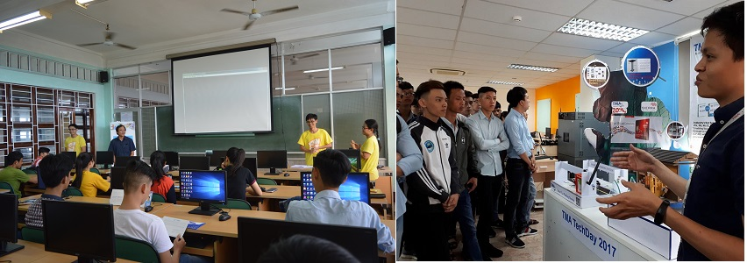
Trường đào tạo tại Quy Nhơn:

Slide 19
Trường đào tạo tại Quy Nhơn:

Slide 20
Tổ hợp các môn xét tuyển
A00: Toán – Vật lý – Hóa học.
A01: Toán – Vật lý – Tiếng Anh.
D01: Ngữ văn – Toán – Tiếng Anh.
D10: Toán – Địa lý – Tiếng Anh.
C01: Ngữ văn – Toán – Vật lý
C02: Ngữ văn – Toán – Hóa học.

Slide 21
Ra trường làm gì?
Chuyên viên tin học tại các cơ quan Nhà nước, doanh nghiệp, trường học
Lập trình viên các loại ngôn ngữ khác nhau như Java, Swift, NodeJS, .Net, Kolin
Thiết kế phần mềm
UX Designer
Business Analysis về phần mềm
Quản lý dự án, phần mềm
Tester/QA/QC (Chuyên viên kiểm thử)
Kỹ sư cầu nối (BrSE)
Quản trị hệ thống
Kỹ sư dữ liệu
Quản lý sản phẩm

Slide 22
Tại Quy Nhơn:
FPT Software

Slide 23
Tại Quy Nhơn:
TMA Software

Slide 24
Nhu cầu nhân sự tại Quy Nhơn
- Hiện nhân sự làm việc tại Công viên Sáng tạo TMA Quy Nhơn là hơn 550 người. Trong đó, 75% nhân sự đến từ các cơ sở đào tạo tại miền Trung, phần lớn là Đại học Quy Nhơn. "Trong 5-10 năm tới, chúng tôi cần khoảng 2.000-3.000 kỹ sư IT", ông Lệ cho biết.
- Tương tự, FPT Software Quy Nhơn từ 50 kỹ sư đầu tiên năm 2018, đến này đơn vị có hơn 600 nhân sự. Công ty đặt mục tiêu tuyển gần 1.000 kỹ sư công nghệ trong năm nay.
Với định hướng đưa Bình Định trở thành trung tâm trí tuệ nhân tạo hàng đầu khu vực, FPT đã mở Trường Đại học FPT AI Quy Nhơn. Khóa đầu tiên tuyển sinh năm 2022, hiện trường có khoảng 1.000 sinh viên.
(theo qnu.edu.vn tháng 10/2023)

Slide 25
Tóm lại
Lập trình viên, kỹ sư phần mềm, người quản trị dự án là những người đảm nhận những công việc quan trọng nhất trong phát triển phần mềm
Có những kiến thức nhất định về toán học, cấu trúc dữ liệu về giải thuật nói riêng và về khoa học máy tính nói chung ở các mức khác nhau cùng các khả năng vận dụng thuần phục các kiến thức ấy vào thực tế là những yêu cầu cần có đối với lập trình viên và các kỹ sư phần mềm – người đảm nhận những vị trí quan trọng trong tổ chức phát triển phần mềm.

Slide 26
Quản trị dự án là công việc xuyên suốt quá trình sản xuất phần mềm có vai trò chủ chốt cho sự thành công của dự án phần mềm. Việc có tầm nhìn, hiểu biết về quá trình làm phần mềm, hiểu biết xu hướng công nghệ, có khả năng tổ chức, lập kế hoạch, điều phối các nguồn lực, tổ chức giám sát… là những yêu cầu không thể thiếu đối với người quản trị viên dự án phát triển phần mềm.

Slide 27
Em có biết làm thế nào để trở thành người tham gia phát triển phần mềm? Theo em có những cơ hội nghề nghiệp nào cho người phát triển phần mềm?

Slide 28
3. CÔNG VIỆC PHÁT TRIỂN PHẦN MỀM
- Để trở thành người phát triển phần mềm, có thể bắt đầu với các khóa đào tạo về lập trình, phát triển phần mềm tại các trung tâm, các trường dạy nghề, hoặc các công ty, tập đoàn, dần dần tích lũy kinh nghiệm thông qua các công việc thực tế. Nếu muốn tham gia phát triển phần mềm ở vị trí kĩ sư phần mềm, cần theo học ở bậc đại học về tin học hay công nghệ thông tin.

Slide 29
3. CÔNG VIỆC PHÁT TRIỂN PHẦN MỀM
Sau khi tốt nghiệp các khóa, ngành đào tạo, có thể tham gia các công việc phát triển phần mềm ở nhiều lĩnh vực như:
- Lập trình ứng dụng: Viết chương trình với tác vụ cụ thể.
- Phát triển giao diện người dùng: Xây dựng giao diện thân thiện với người dùng.
- Phát triển ứng dụng trên web, các phần mềm hệ thống hoặc quản trị các hệ thống thông tin, các kho dữ liệu...

Slide 30
3. CÔNG VIỆC PHÁT TRIỂN PHẦN MỀM
- Lập trình trí tuệ nhân tạo/máy học: Các chương trình có thể bắt chước hành động của con người, có khả năng học và cải thiện kết quả hành động.
- Phát triển games: Xây dựng các phần mềm trò chơi trên máy tính.
- Phát triển ứng dụng di động: Viết các ứng dụng cho điện thoại di động, máy tính bảng và các thiết bị di động khác.

Slide 31
3. CÔNG VIỆC PHÁT TRIỂN PHẦN MỀM
Người muốn tham gia phát triển phần mềm có thể tìm kiếm cơ hội tại các hội chợ việc làm do các tỉnh, thành phố, các công ty, tập đoàn công nghệ như FPT, Viettel, VNPT,... hay các trường đại học tổ chức. Các em cũng có thể tìm kiếm cơ hội việc làm thông qua các trang thông tin tuyển dụng trực tuyến của các doanh nghiệp, hay các chuyên trang về tuyển dụng như TopDev, Vietnamworks, Linkedin

Slide 32
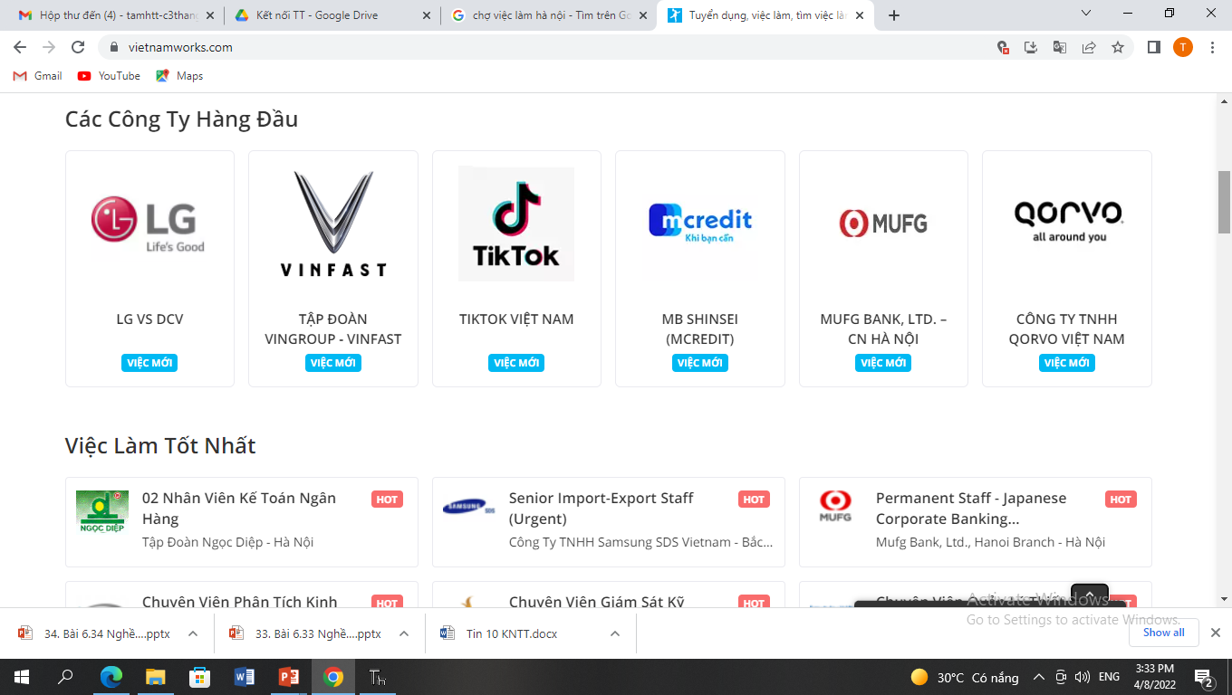

Slide 33
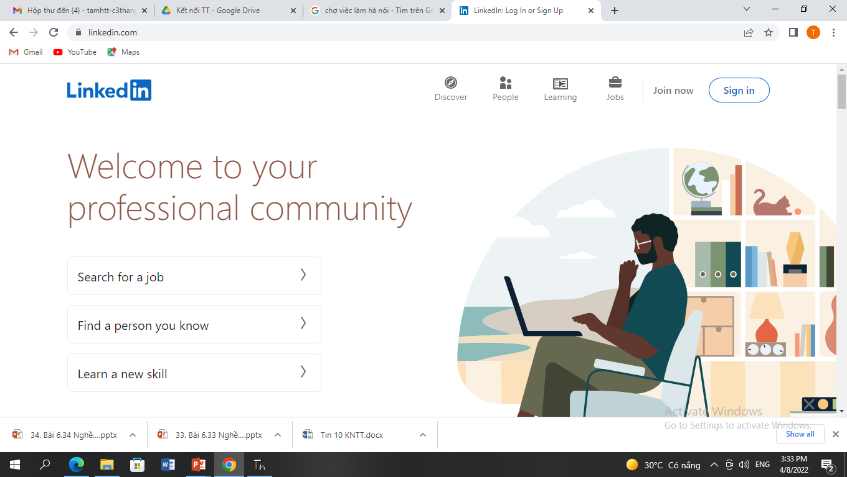

Slide 34
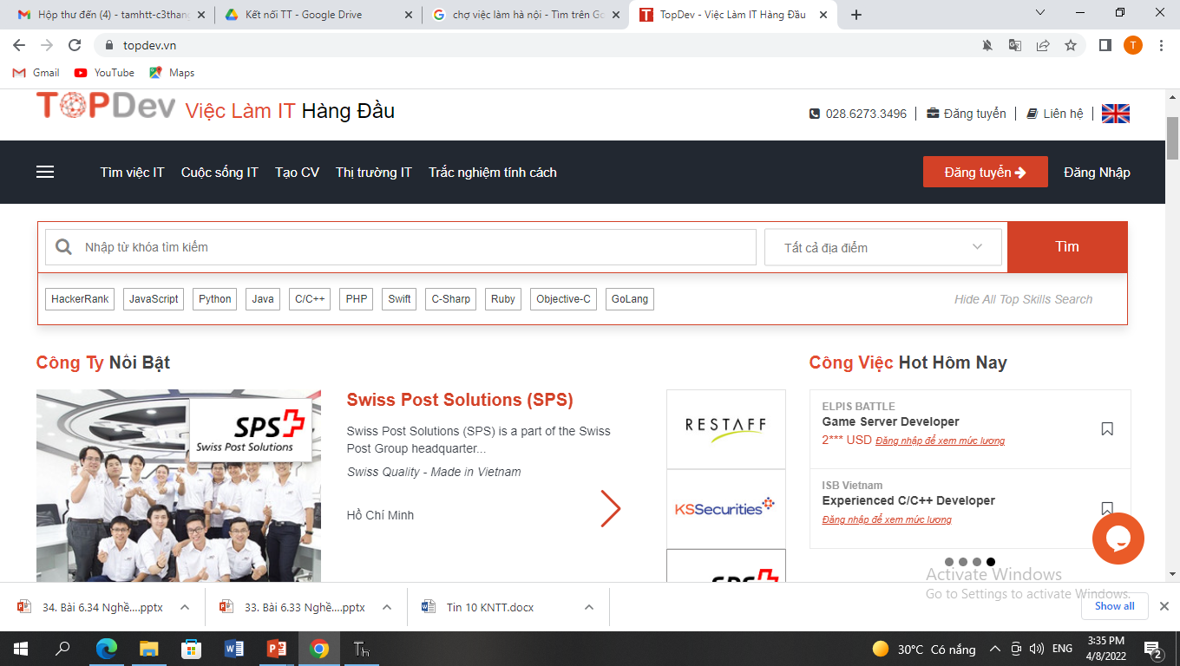

Slide 35
Tóm lại
Có thể theo học phát triển phần mềm tại nhiều nơi khác nhau: các trung tâm trường nghề, các công ty, các nhà trường...
Các cơ hội nghề nghiệp cho người phát triển phần mềm rất đa dạng. Nhu cầu nhân lực phát triển phần mềm không ngừng tăng cao cùng với sự phát triển ứng dụng của khoa học và công nghệ

